Slide 1


Publiczna prezentacja wyników autoewaluacji
„Szkoła Promująca Zdrowie”

Slide 2

21 września 2021 roku nasza szkoła otrzymała Wojewódzki Certyfikat Szkoły Promującej Zdrowie przyznany przez
Małopolskiego Kuratora Oświaty

Slide 3
CERTYFIKAT KRAJOWY
Aby uzyskać Krajowy Certyfikat Szkoły Promującej Zdrowie przeprowadziliśmy ewaluację działań w czterech standardach szkoły promującej zdrowie.

Slide 4
STANDARD PIERWSZY
„Koncepcja pracy szkoły, jej struktura i organizacja sprzyjają uczestnictwu społeczności szkolnej
w realizacji działań w zakresie promocji zdrowia oraz ich skuteczności i długofalowości.”

Slide 5
Wymiary (I standard)
Uwzględnienie promocji zdrowia w dokumentach oraz pracy i życiu szkoły.
Struktura dla realizacji programu szkoły promującej zdrowie.
Szkolenia, informowanie i dostępność informacji na temat koncepcji szkoły promującej zdrowie.
Planowanie i ewaluacja działań w zakresie promocji zdrowia oraz ich dokumentów.

Slide 6
Podsumowanie wyników w standardzie pierwszym
4,7
1. Uwzględnienie promocji zdrowia w dokumentach oraz pracy i życiu szkoły.
5,0
2. Struktura dla realizacji programu szkoły promującej zdrowie.
4,7
3. Szkolenia, informowanie i dostępność informacji na temat koncepcji szkoły promującej zdrowie.
5,0
4. Planowanie i ewaluacja działań w zakresie promocji zdrowia.

Slide 7
Podsumowanie wyników w standardzie pierwszym
Średnia liczba punktów dla standardu pierwszego dla wszystkich badanych grup: 4,9
Problem priorytetowy:
Zachęcanie pracowników niepedagogicznych do aktywnego spędzania czasu wolnego oraz organizacja szkoleń dla pracowników niepedagogicznych.

Slide 8
STANDARD DRUGI
„Klimat społeczny szkoły sprzyja zdrowiu i dobremu samopoczuciu uczniów, nauczycieli i innych pracowników szkoły oraz rodziców uczniów.”

Slide 9
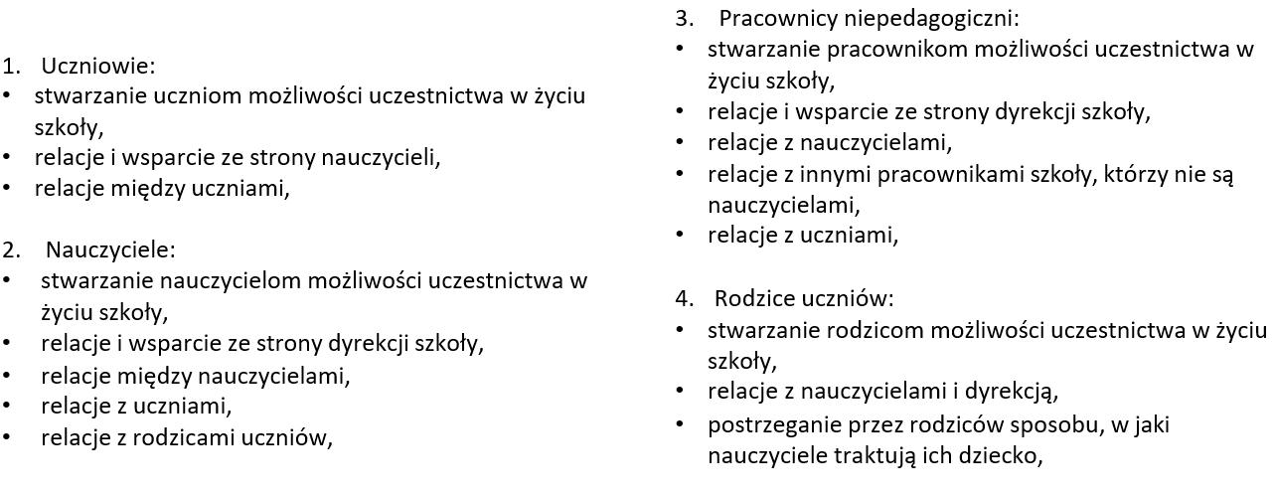
Wymiary (II standard)

Slide 10
Podsumowanie wyników w standardzie drugim
2,9
1. Uczniowie
5,0
2. Nauczyciele
2,7
3. Pracownicy niepedagogiczni
4,1
4. Rodzice uczniów

Slide 11
Podsumowanie wyników w standardzie drugim
Średnia liczba punktów dla standardu drugiego dla wszystkich badanych grup: 3,7
Problem priorytetowy:
Wspieranie relacji rówieśniczych wśród dzieci zapobiegające wykluczeniu oraz włączanie pracowników niepedagogicznych w życie szkoły.

Slide 12
STANDARD TRZECI
„Szkoła realizuje edukację zdrowotną i program profilaktyki dla uczniów, nauczycieli i innych pracowników szkoły oraz dąży do poprawy skuteczności działań w tym zakresie.”

Slide 13
Wymiary (III standard)
Realizacja edukacji zdrowotnej zgodna z podstawą programową kształcenia ogólnego.
Aktywny udział uczniów w procesie edukacji zdrowotnej, współpraca z rodzicami i społecznością lokalną.
Działania dla poprawy jakości i skuteczności edukacji zdrowotnej.
Edukacja zdrowotna nauczycieli i innych pracowników szkoły.

Slide 14
Podsumowanie wyników w standardzie trzecim
4,8
1. Realizacja edukacji zdrowotnej zgodnie z podstawą programową kształcenia ogólnego.
4,0
2. Aktywny udział uczniów w procesie edukacji zdrowotnej, współpraca z rodzicami i społecznością lokalną.
5,0
3. Działania dla poprawy jakości i skuteczności edukacji zdrowotnej.
4,0
4. Edukacja zdrowotna nauczycieli i innych pracowników szkoły.

Slide 15
Podsumowanie wyników w standardzie trzecim
Średnia liczba punktów dla standardu trzeciego dla wszystkich badanych grup: 4,5
Problem priorytetowy:
Organizowanie szkoleń dla pracowników niepedagogicznych.

Slide 16
STANDARD CZWARTY
„ Warunki oraz organizacja nauki i pracy sprzyjają zdrowiu i dobremu samopoczuciu uczniów, nauczycieli i innych pracowników szkoły oraz współpracy z rodzicami.”

Slide 17
Wymiary (IV standard)
Wybrane pomieszczenia i wyposażenie szkoły oraz organizacja pracy.
Czystość szkoły.
Organizacja przerw międzylekcyjnych.
Wychowanie fizyczne oraz aktywność fizyczna członków społeczności szkolnej.
Żywienie w szkole.

Slide 18
Podsumowanie wyników w standardzie czwartym
4,9
1. Wybrane pomieszczenia i wyposażenie szkoły oraz organizacja pracy.
3,7
2. Czystość szkoły.
3,7
3. Organizacja przerw międzylekcyjnych.
4,3
4. Wychowanie fizyczne oraz aktywność członków społeczności szkolnej.
4,5
5. Żywienie w szkole.

Slide 19
Podsumowanie wyników w standardzie czwartym
Średnia liczba punktów dla standardu czwartego dla wszystkich badanych grup: 4,2
Problem priorytetowy:
Zwracanie uwagi na utrzymywanie porządku wokół siebie oraz monitorowanie uczestnictwa uczniów w zajęciach wychowania fizycznego.

Slide 20
„Dobre samopoczucie w szkole”

Slide 21
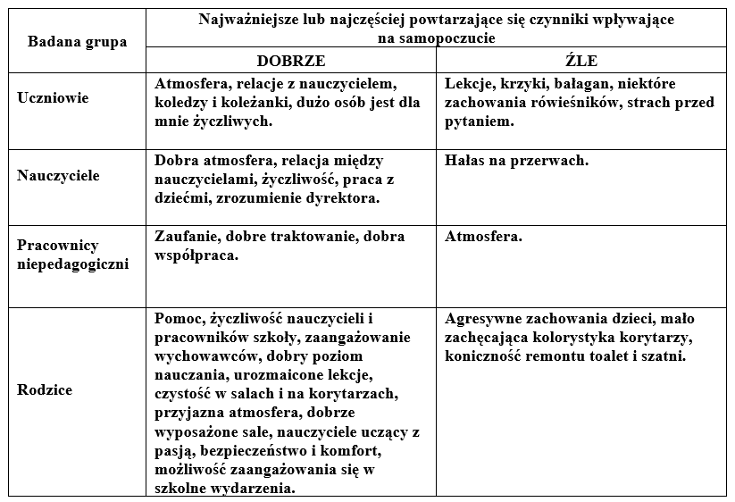

Slide 22
„Dobre samopoczucie w szkole”
2,7
1. Uczniowie
5,0
2. Nauczyciele
3,3
3. Pracownicy niepedagogiczni
4,5
4. Rodzice

Slide 23
Podsumowanie wyników - „Dobre samopoczucie w szkole”
Średnia liczba punktów dla wszystkich badanych grup: 3,9
Elementy wymagające poprawy:
Remont toalet i szatni, urozmaicenie kolorystyki korytarzy szkolnych.
Problem priorytetowy:
Zmniejszenie hałasu na przerwach.
.

Slide 24
„Podejmowanie działań dla umacniania zdrowia”

Slide 25
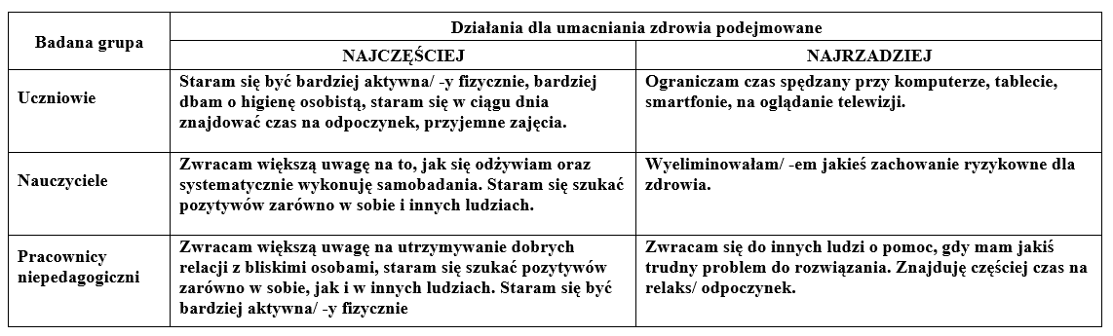

Slide 26
„Podejmowanie działań dla umocnienia zdrowia”
80%
1. Uczniowie.
92%
2. Nauczyciele.
72%
3. Pracownicy niepedagogiczni.

Slide 27
Podsumowanie wyników - „Podejmowanie działań dla umacniania zdrowia”
Średni odsetek odpowiedzi TAK dla trzech badanych grup: 81%
Wnioski dla edukacji zdrowotnej:
Zdecydowana większość respondentów: zwraca większą uwagę na to, jak się odżywia, na utrzymywanie dobrych relacji z bliskimi osobami, stara się szukać pozytywów - zarówno w sobie jak i innych ludziach, stara się być aktywna fizycznie, znajduje czas na odpoczynek, przyjemne zajęcia i systematycznie wykonuje samobadania.
Edukacja zdrowotna powinna być bardziej nakierowana na uświadamianie szkodliwości zbyt długiego spędzania czasu przy komputerze, telefonie czy przed telewizorem.

Slide 28
PODSUMOWANIE
„Szkoła Promująca Zdrowie”

Slide 29
Co jest największym osiągnięciem (mocną stroną) szkoły?
Przyjazna atmosfera sprzyjająca dobremu samopoczuciu społeczności szkolnej.
Zaangażowana i wykwalifikowana kadra pedagogiczna.
Uczniowie, pracownicy szkoły i rodzice mają poczucie, że zdrowie i dobre samopoczucie jest ważną sprawą w szkole.
Dyrekcja wspiera działania w zakresie promocji zdrowia.
Systematyczne zamieszczanie na stronie internetowej szkoły informacji dotyczących SzPZ.

Slide 30
Co jest największym osiągnięciem (mocną stroną) szkoły?
Systematyczne opracowywanie rocznych planów działań.
Bardzo dobry klimat społeczny wśród nauczycieli.
Edukacja zdrowotna uznawana jest przez dyrekcję i nauczycieli za ważne zadanie szkoły, co przekłada się na omawianie zadań na radach pedagogicznych oraz współpracy z pielęgniarką szkolną.
Wzrosła świadomość rodziców o realizowanych działaniach SzPZ.
Dobra baza sportowa szkoły – boiska szkolne oraz sale gimnastyczne.

Slide 31
Co jest największym osiągnięciem (mocną stroną) szkoły?
Zaangażowanie w realizację różnych akcji charytatywnych, zbiórek, programów zdrowotnych i programów profilaktycznych zapewniających wszechstronny rozwój uczniów.
Uzyskanie licznych certyfikatów, dyplomów, podziękowań.
Promowanie ekologii.

Slide 32
Jakie są korzyści z przeprowadzenia autoewaluacji?
Określenie mocnych stron szkoły i wyłonienie elementów wymagających poprawy.
Wybór problemu priorytetowego, zauważonego przez środowisko szkolne, nad którym będziemy pracować w kolejnych latach.

Slide 33
Jakie były trudności związane z przeprowadzeniem autoewaluacji?
Przeprowadzenie ewaluacji przebiegało bez trudności.

Slide 34
Nasze działania podejmowane w ostatnich 3 latach w ramach realizacji programu Szkoły Promującej Zdrowie

Slide 35






Szkoła Promująca Zdrowie

Slide 36
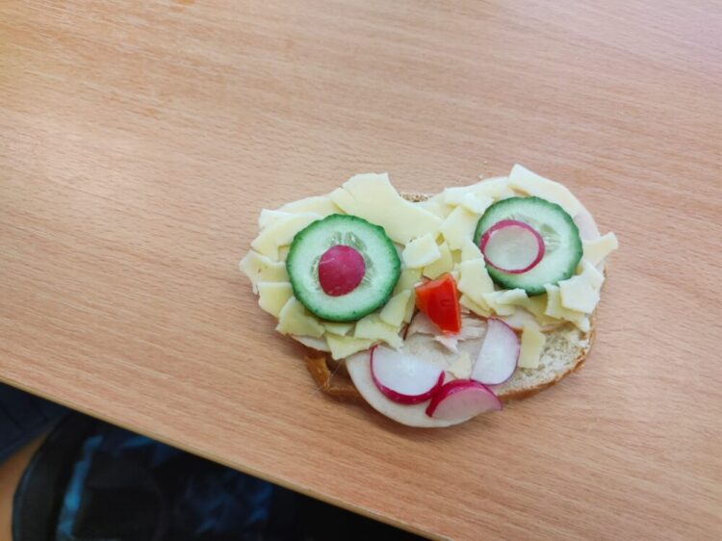
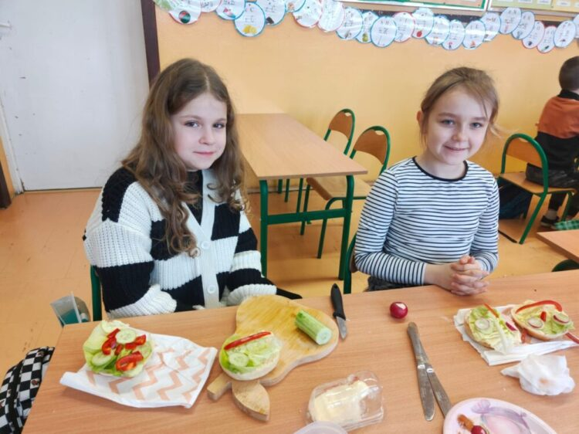
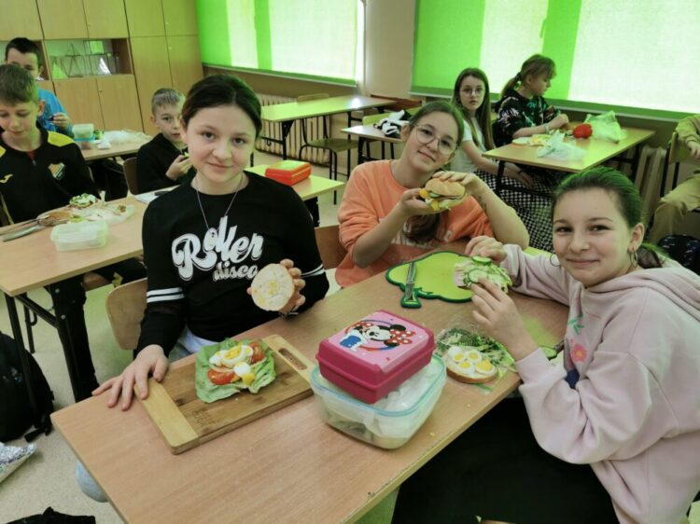
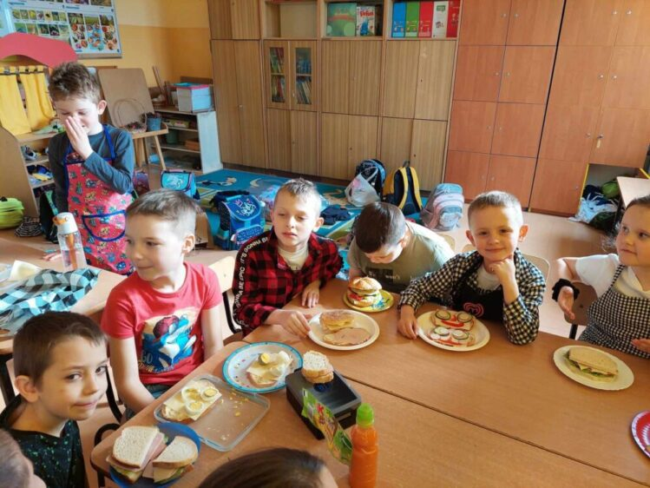
Zdrowe odżywianie
Śniadanie Daje Moc
Śniadaniówka pełna zdrówka

Slide 37
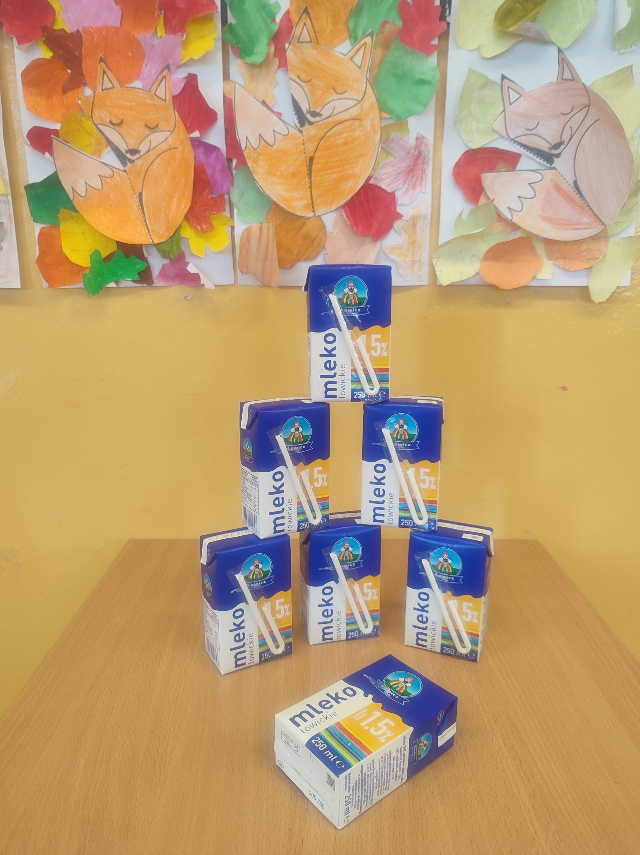
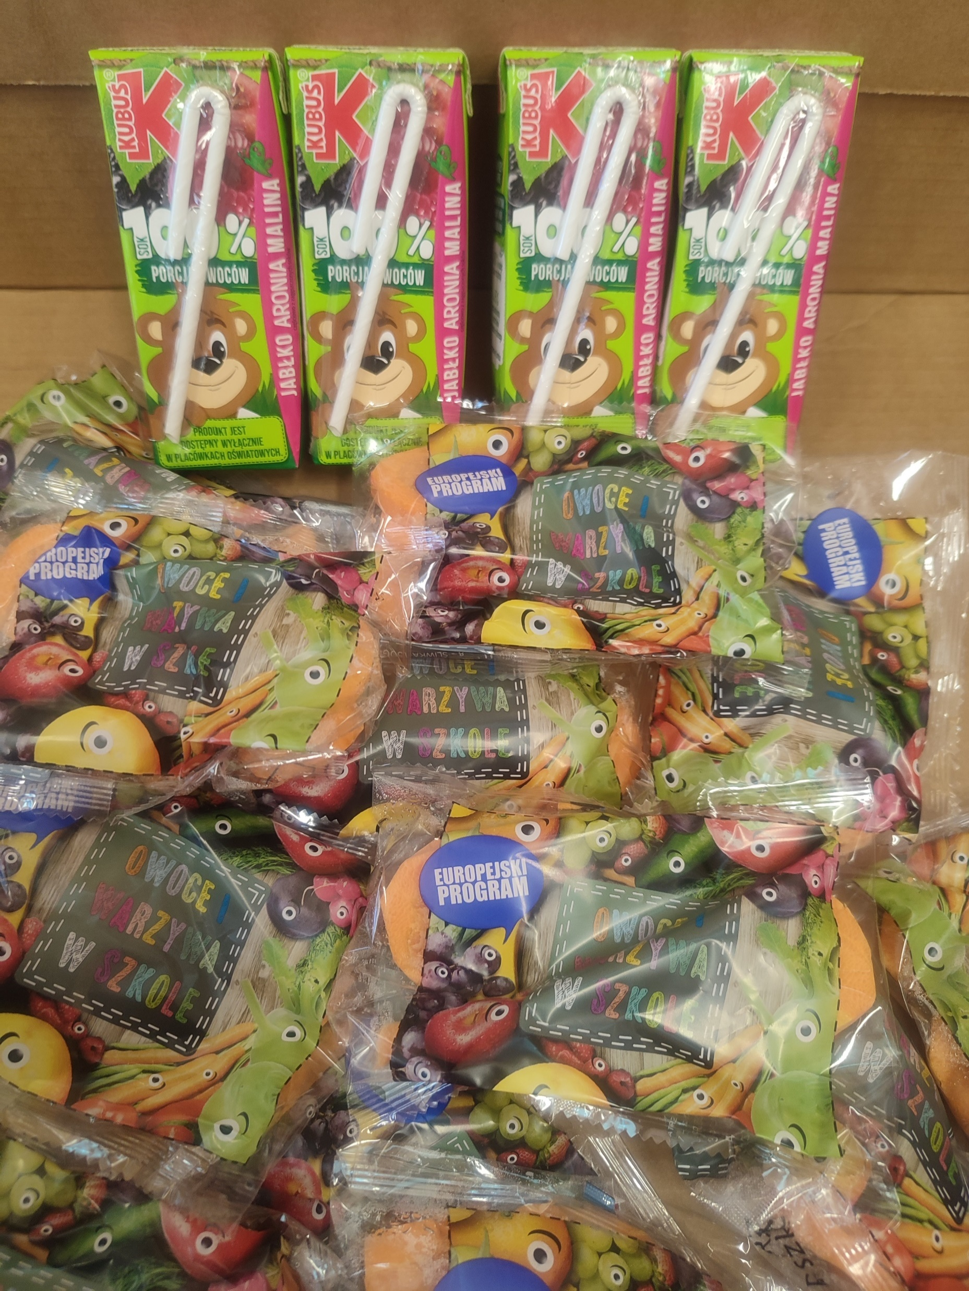
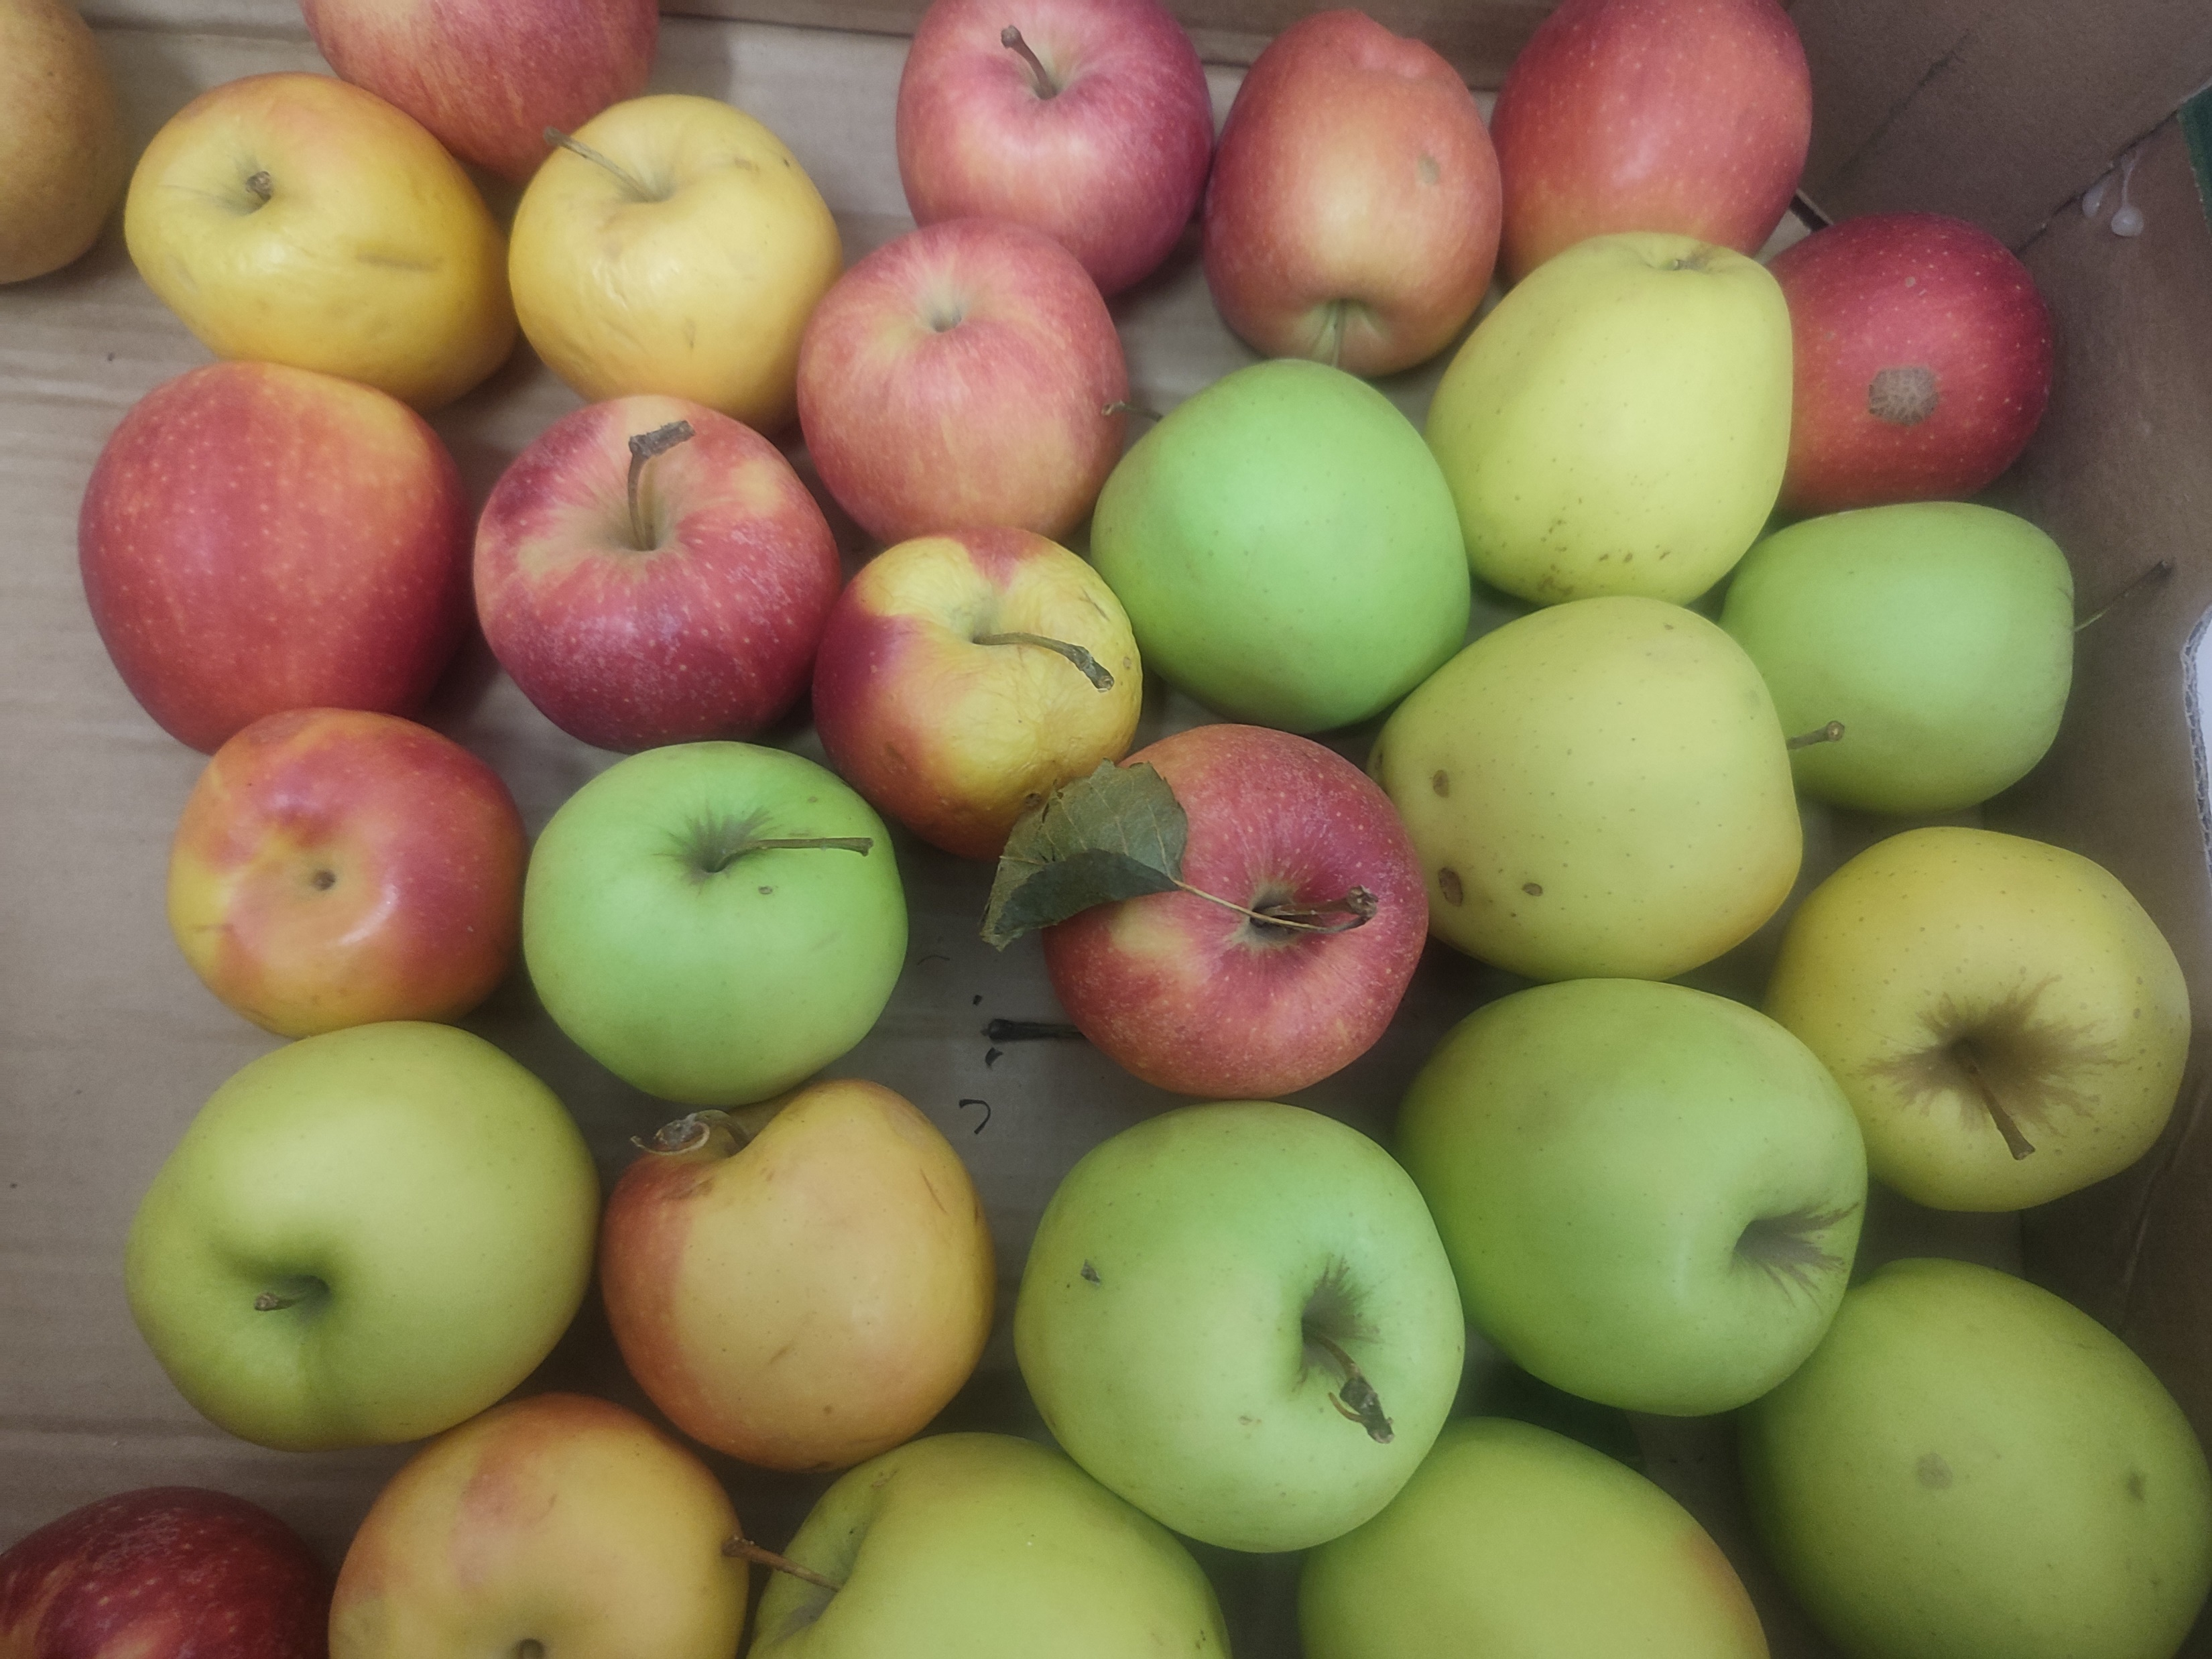
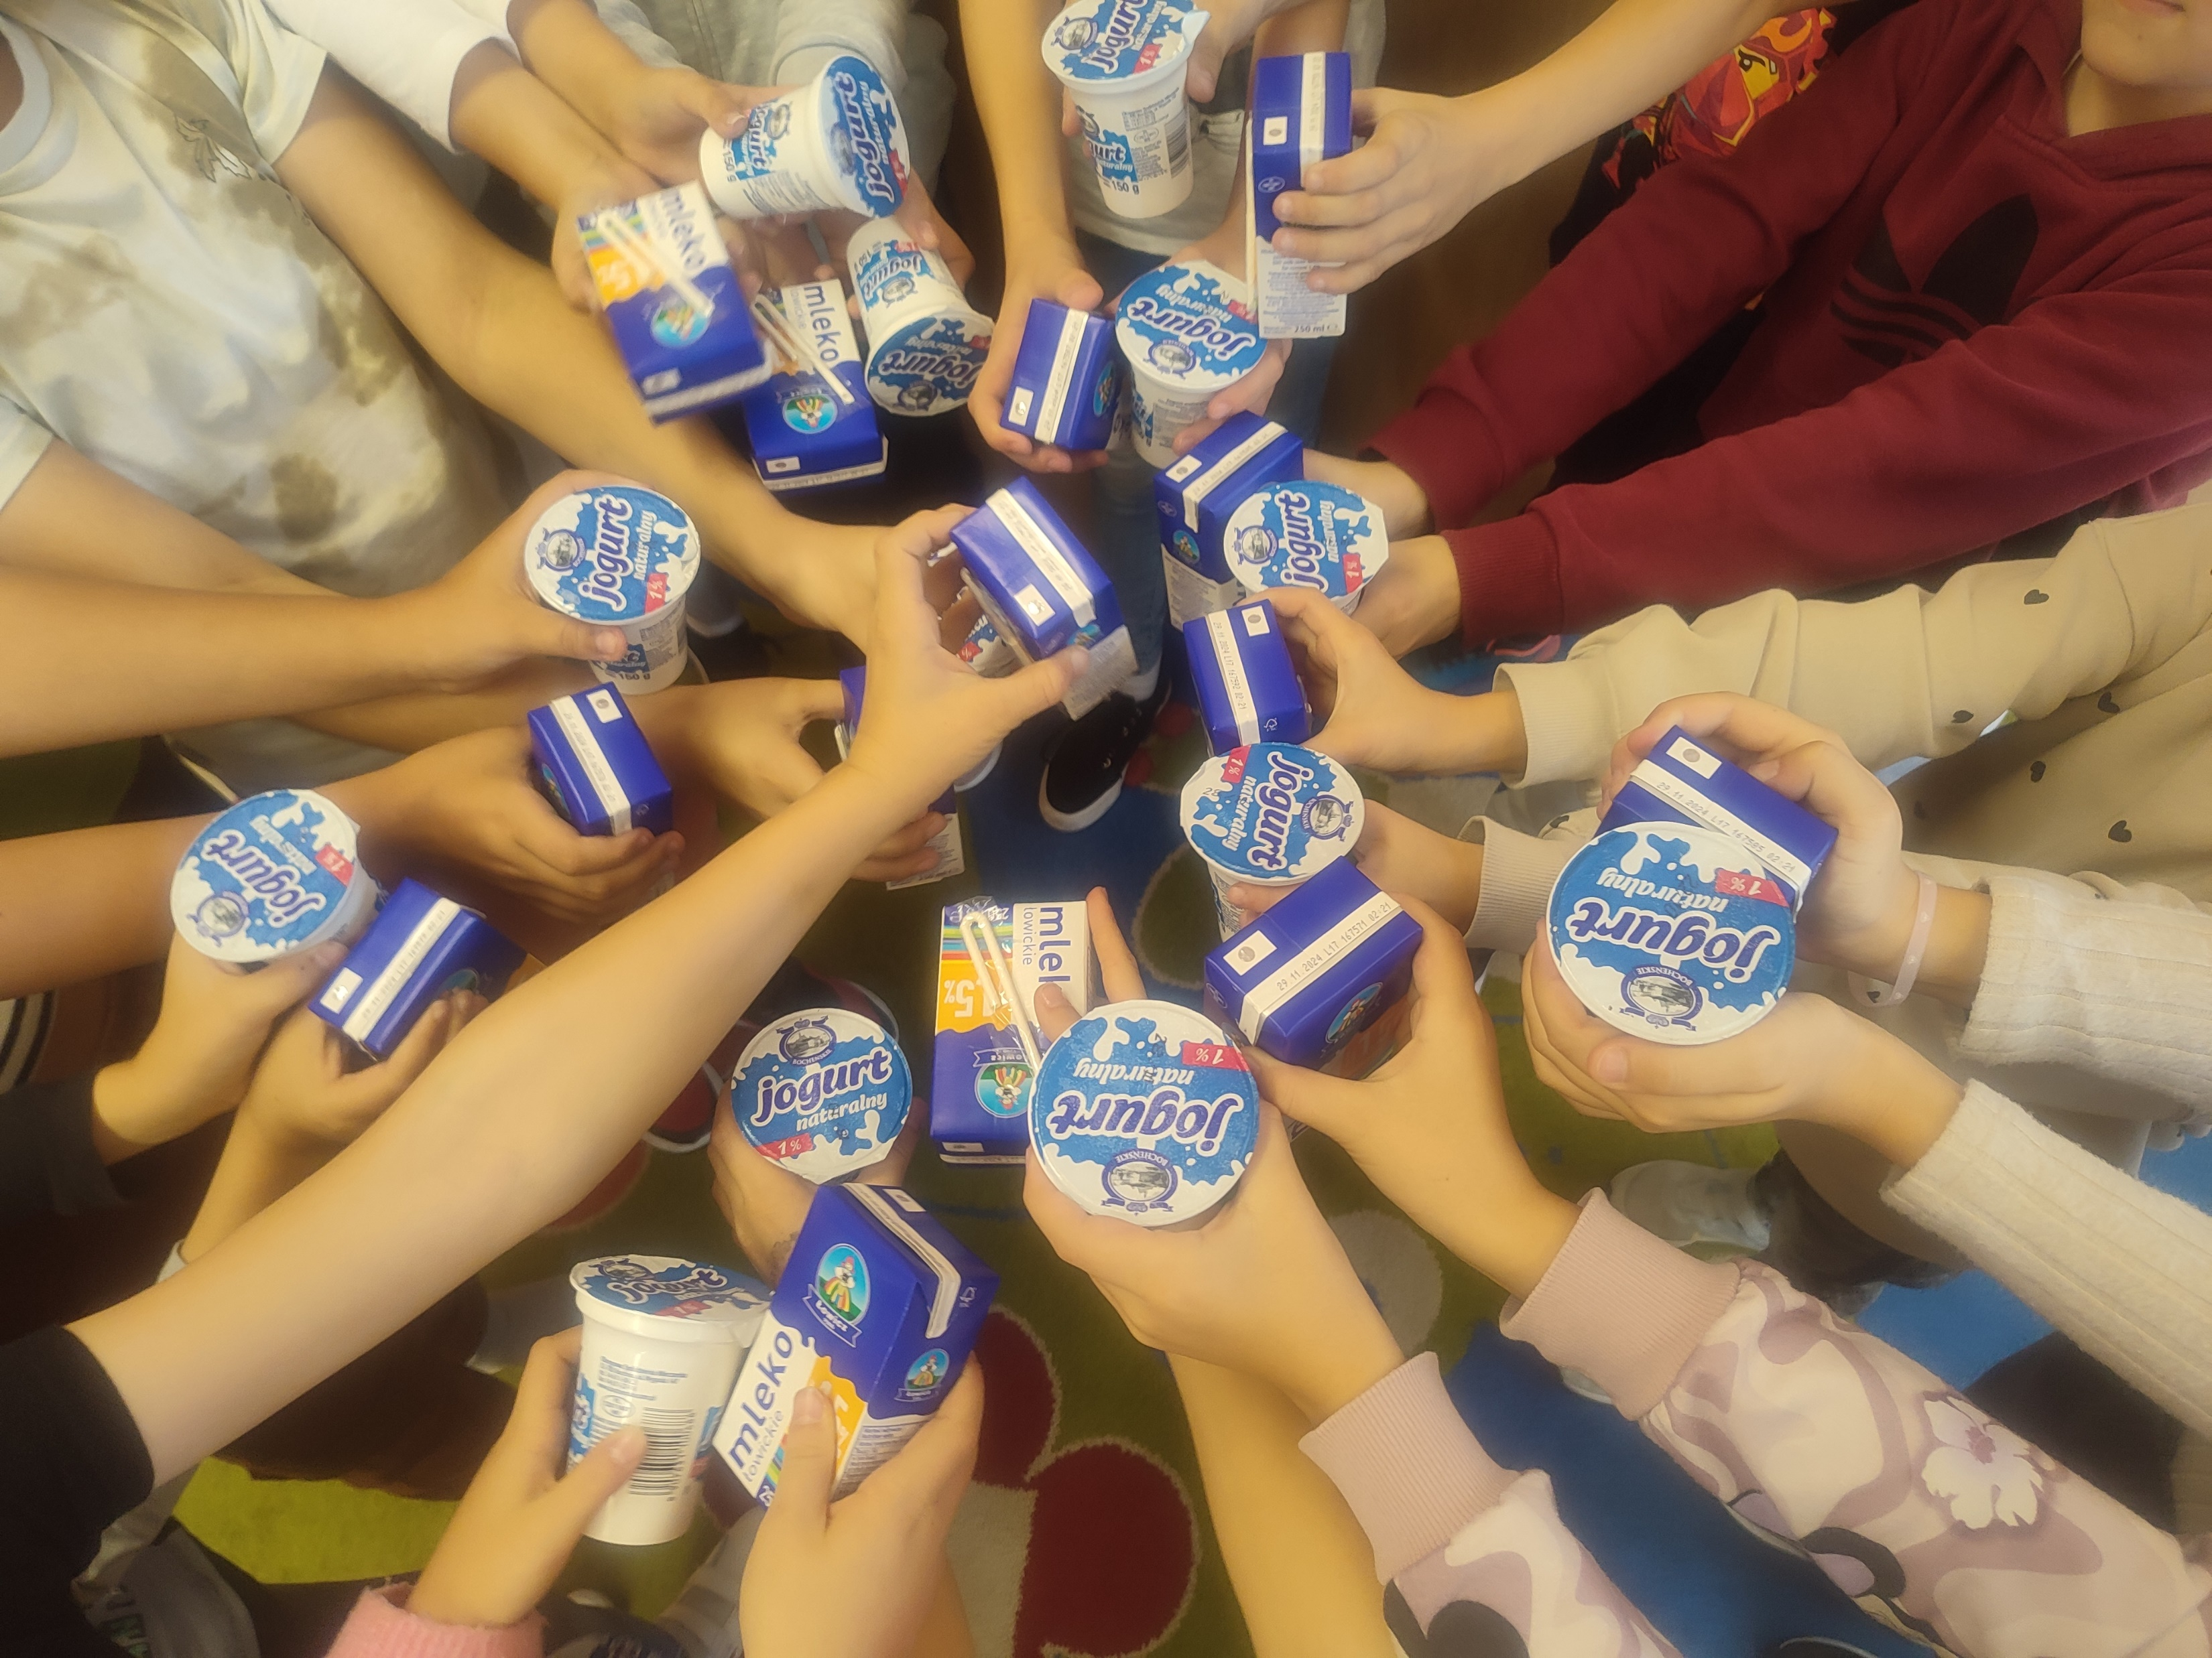
Zdrowe odżywianie
Warzywa i owoce w szkole
Szklanka mleka

Slide 38
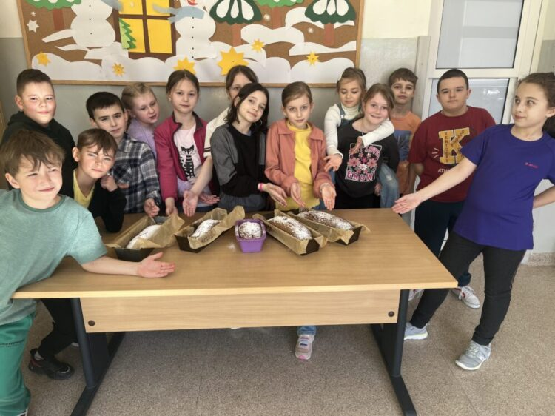
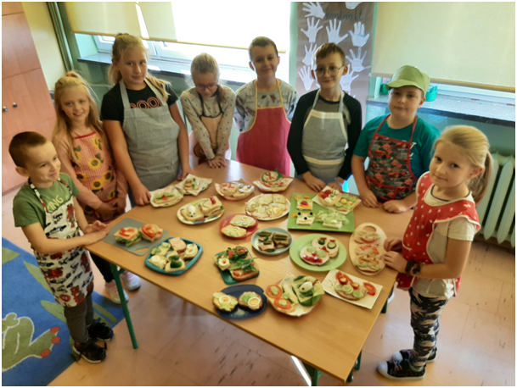
Zdrowe odżywianie
Innowacja pedagogiczna „Bon Apetit” - Ogólnopolski Projekt Kulinarny

Slide 39

Zdrowe odżywianie
Projekt „Trzymaj formę”

Slide 40
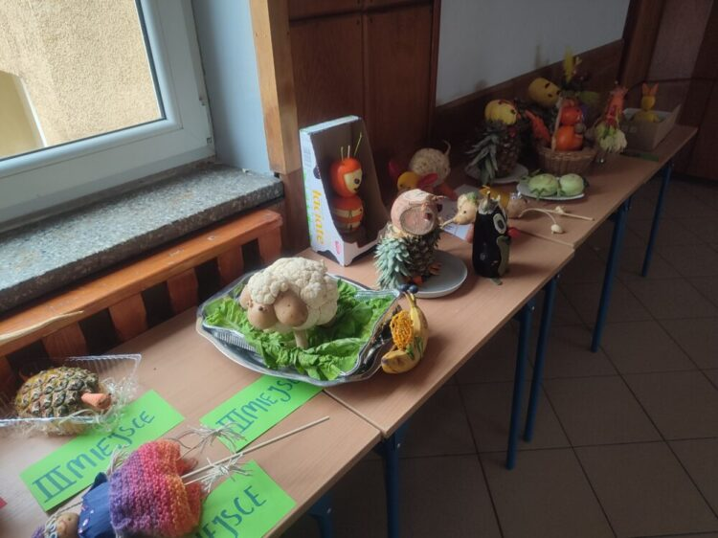
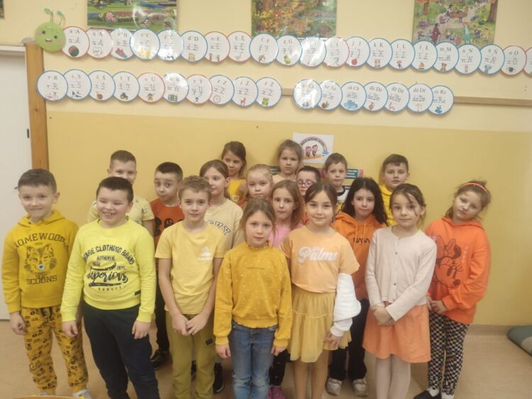
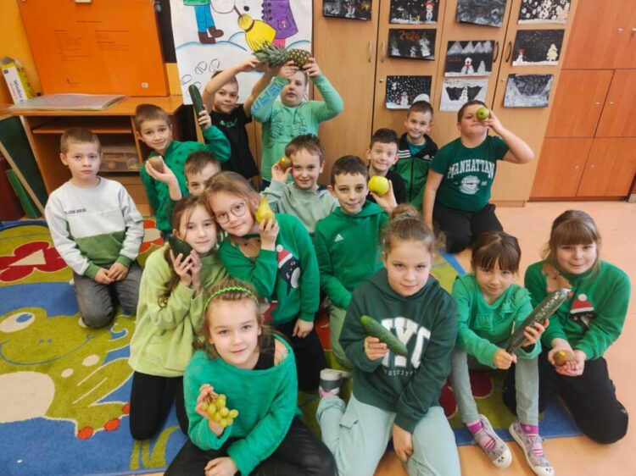
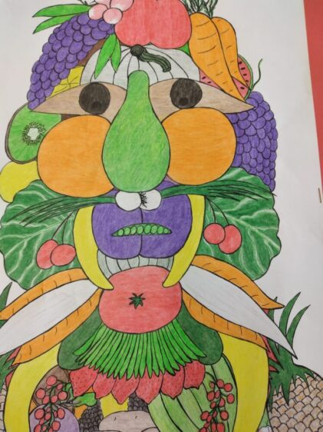
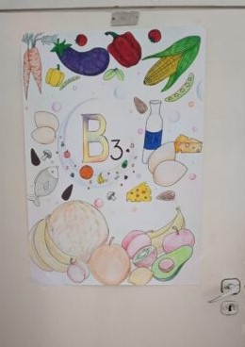
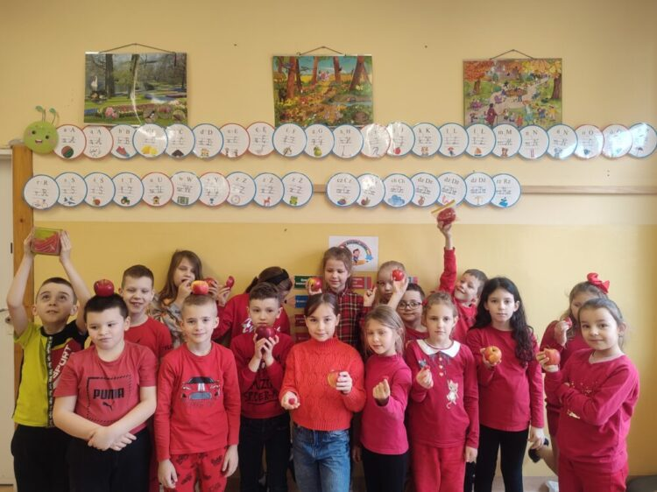
Zdrowe odżywianie
Tydzień witamin

Slide 41

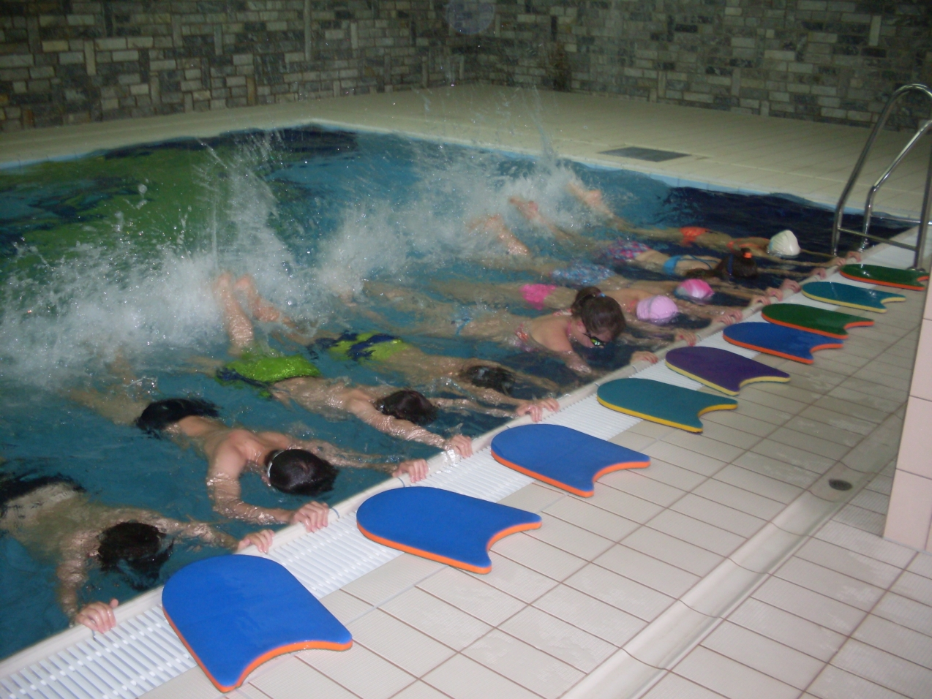
Aktywność fizyczna
Projekt „Już pływam”

Slide 42

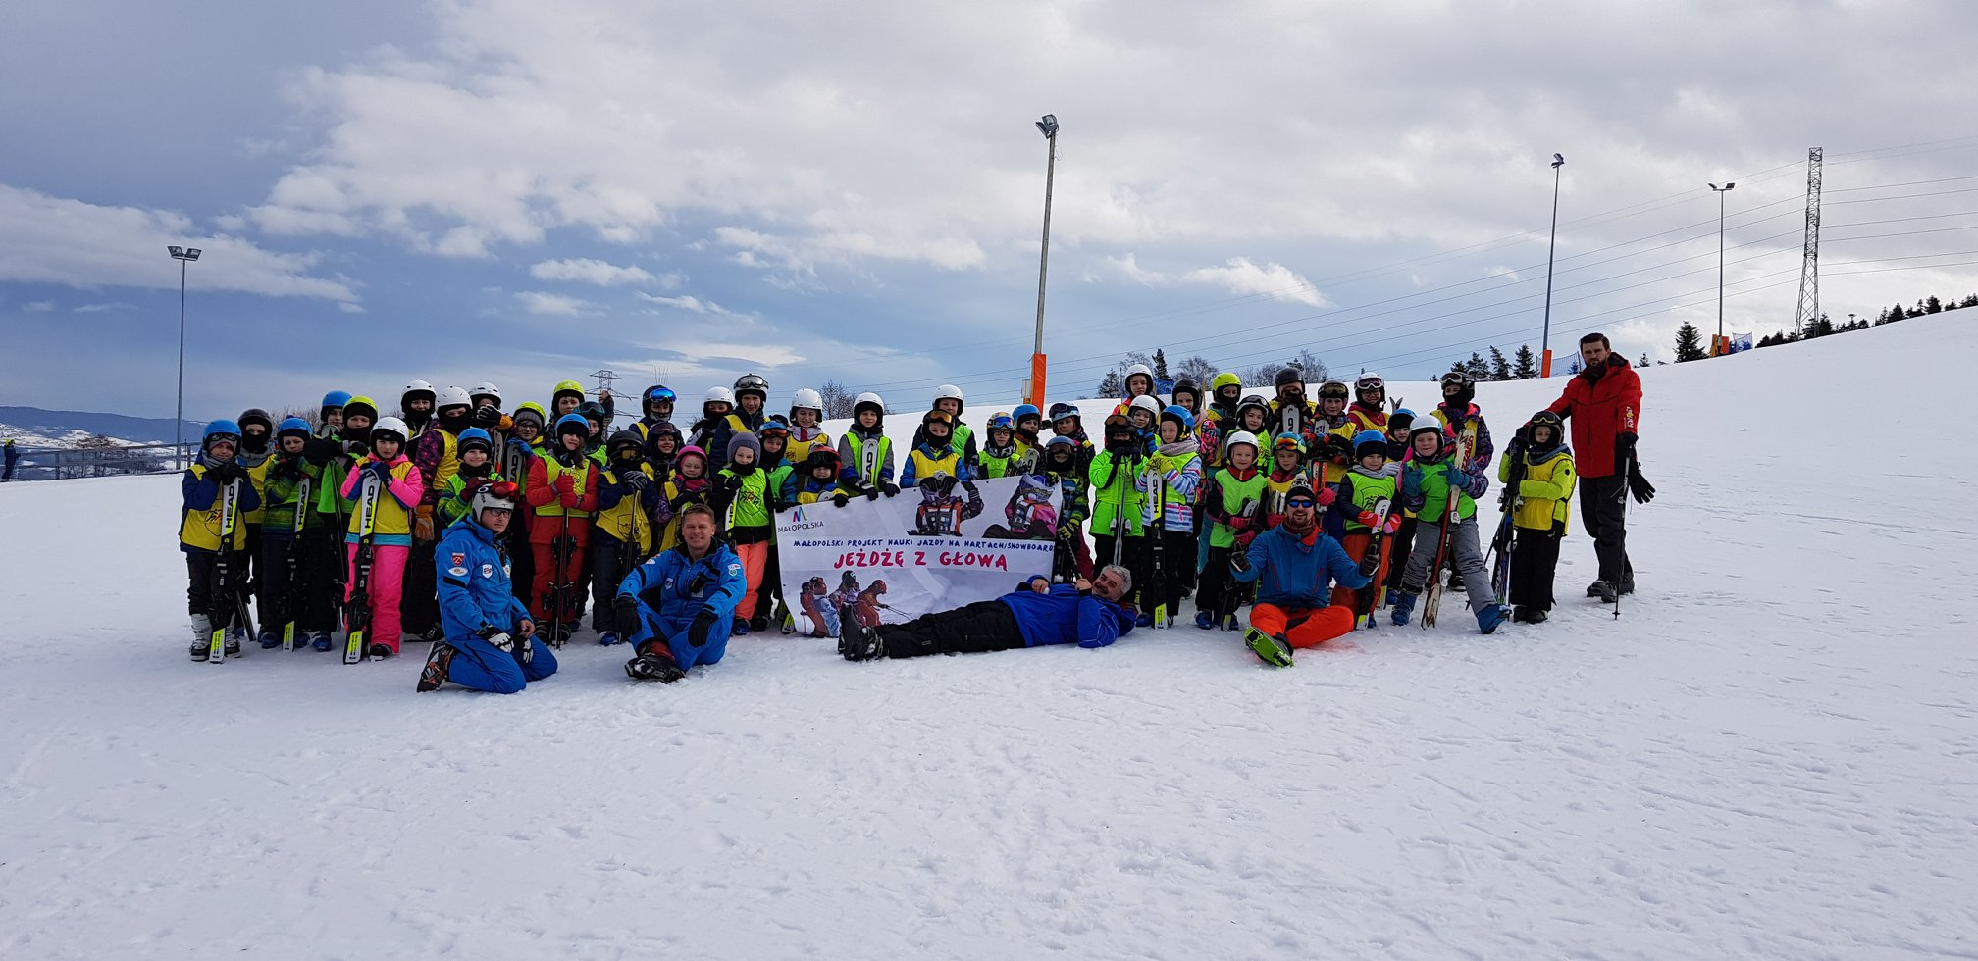
Aktywność fizyczna
Projekt „Jeżdżę z głową”

Slide 43
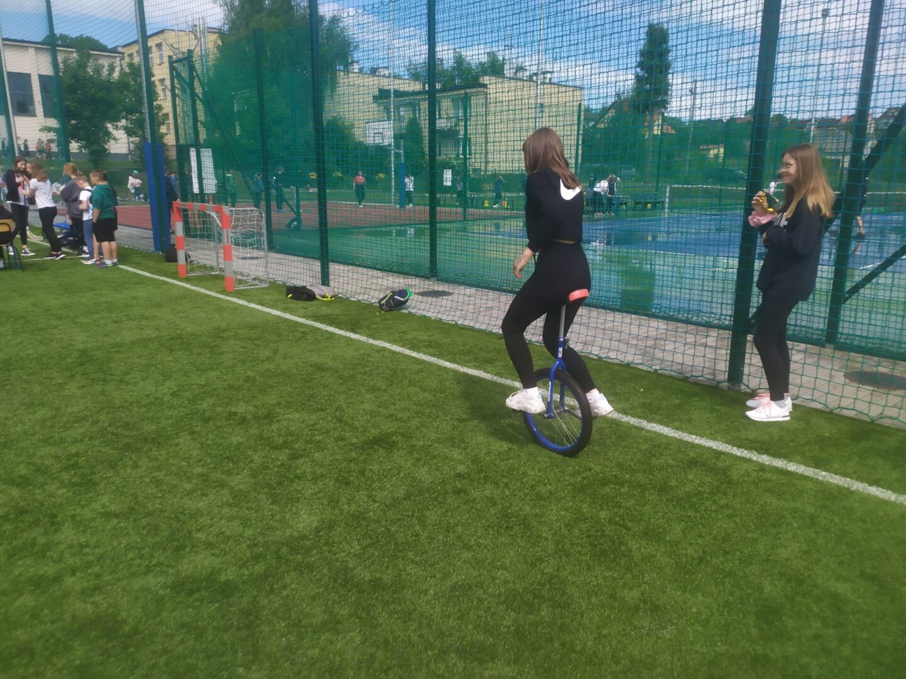
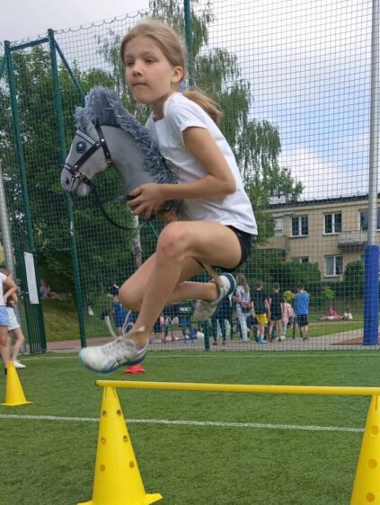
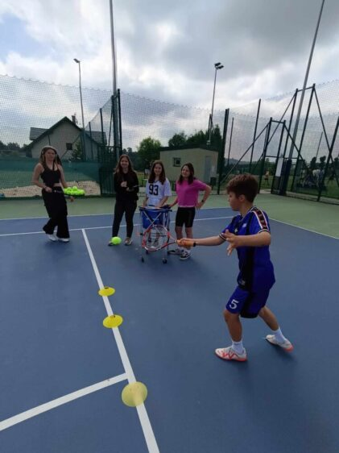
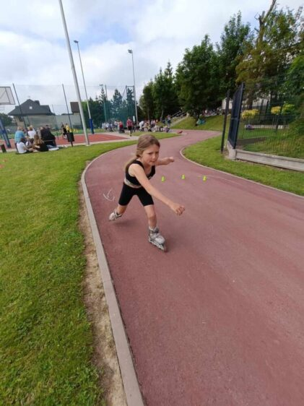
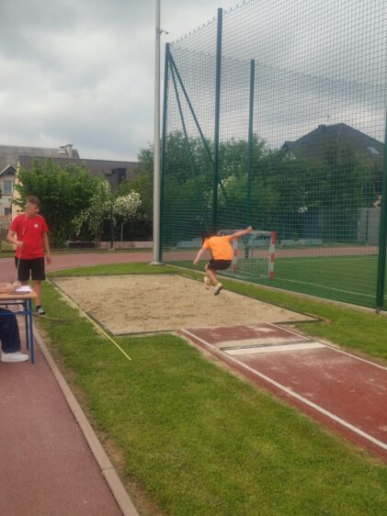
Aktywność fizyczna
Dzień Sportu

Slide 44
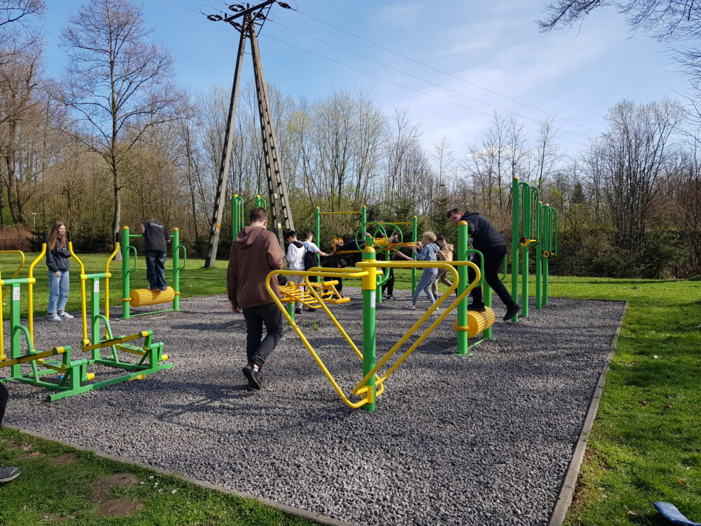
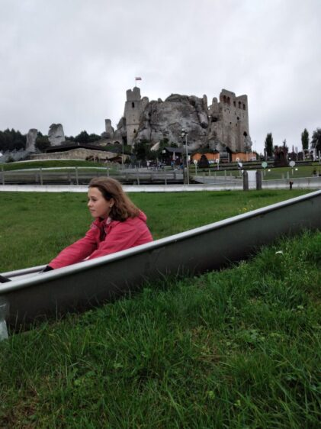
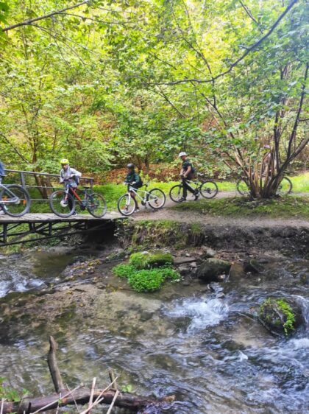
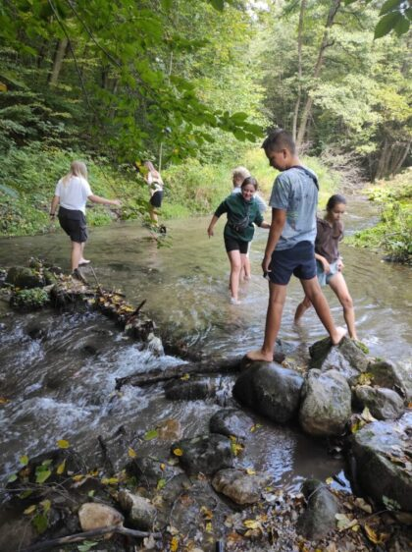
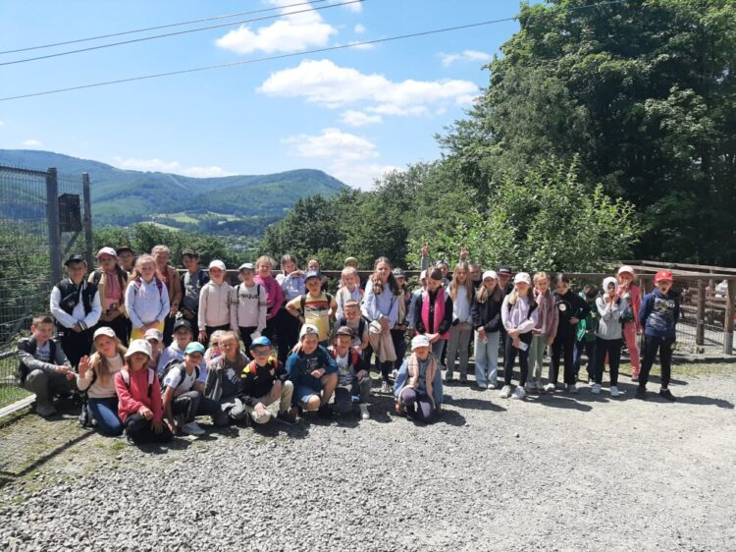
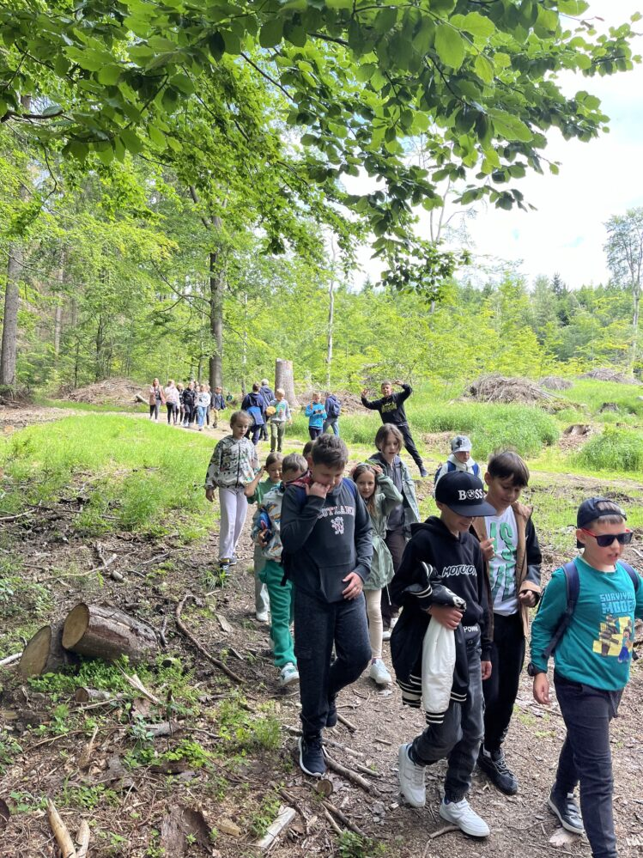
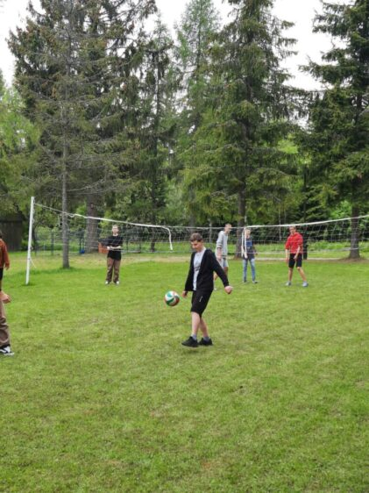
Aktywność fizyczna
Wycieczki szkolne

Slide 45
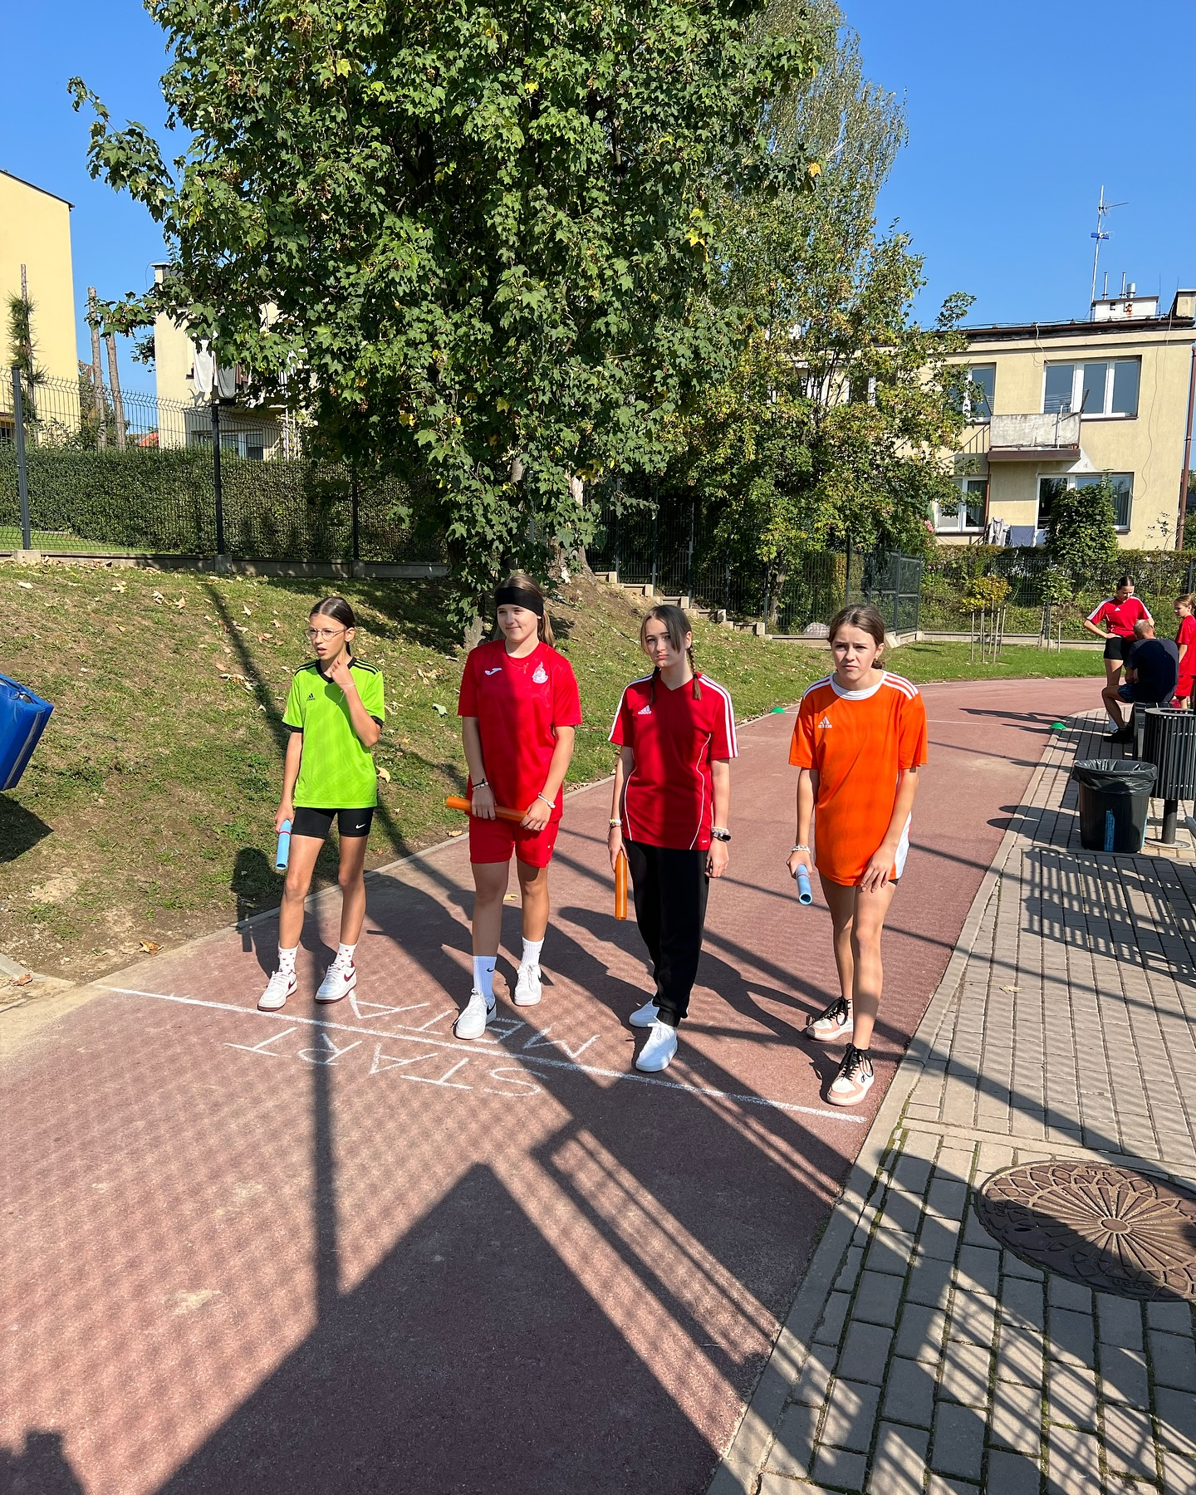
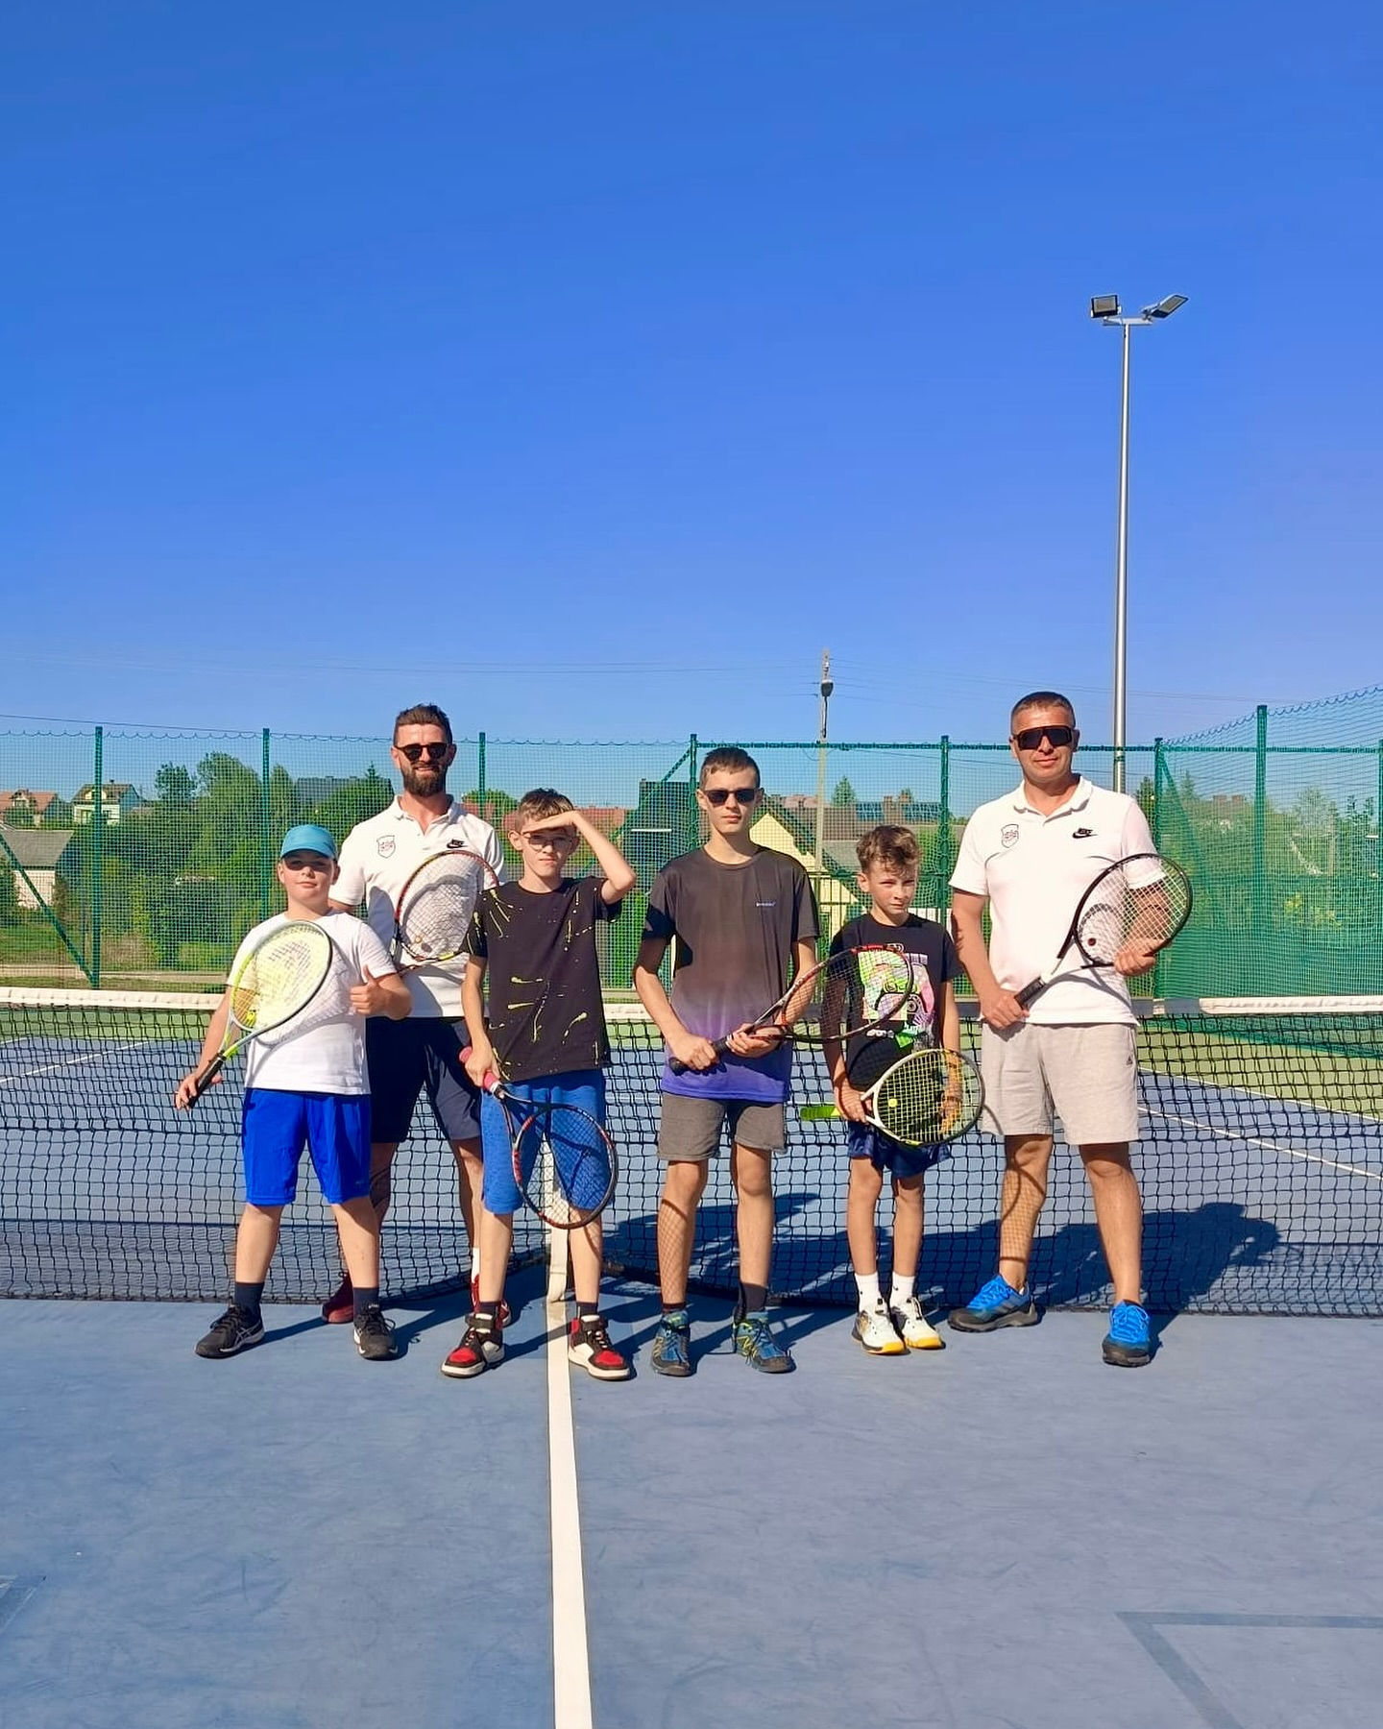
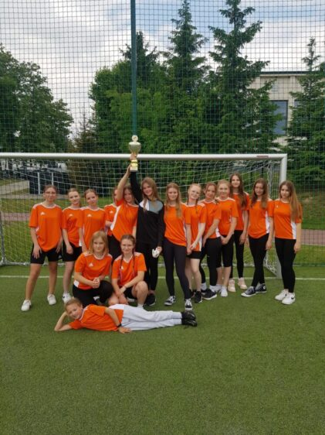
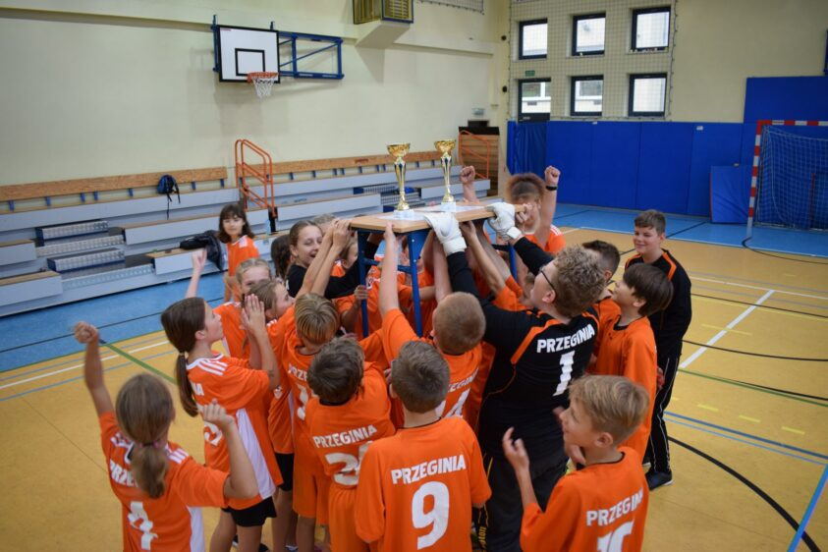
Aktywność fizyczna
zajęcia sportowe pozalekcyjne dla uczniów
udział uczniów w zawodach sportowych

Slide 46
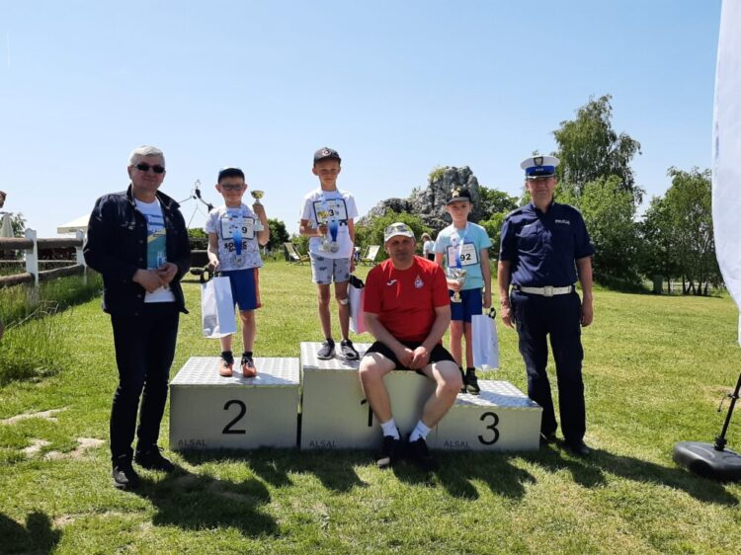
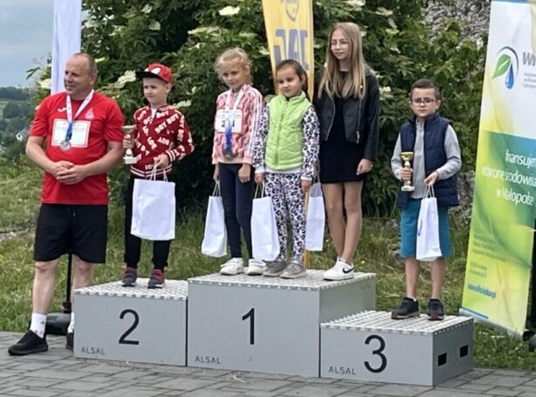
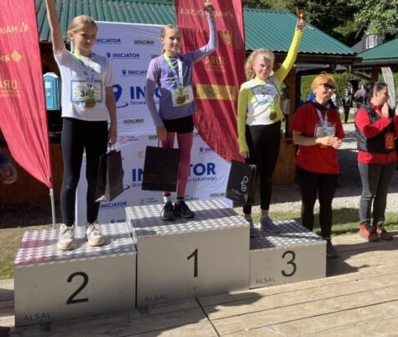
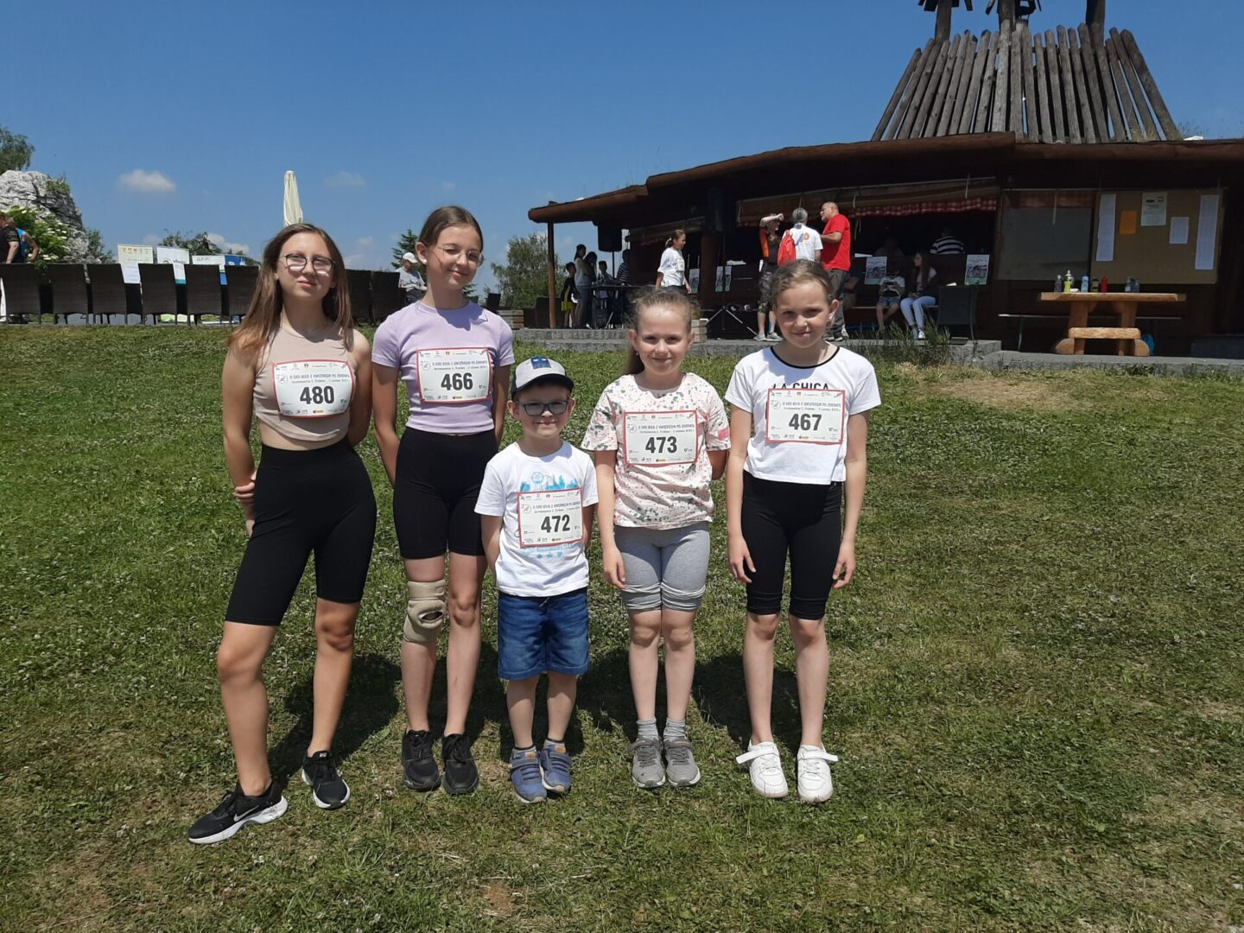
Aktywność fizyczna
Udział w projektach gminnych
„Eko Bieg z Gwizdkiem po Zdrowie”
„Eko Rowerowa Familiada”
„Eko Bieg po Dolinie”

Slide 47
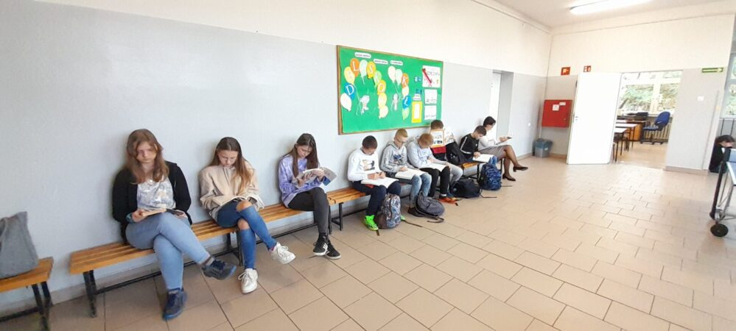
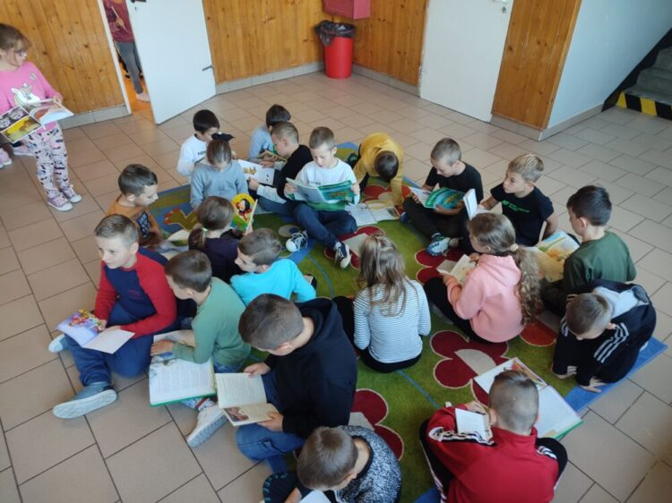
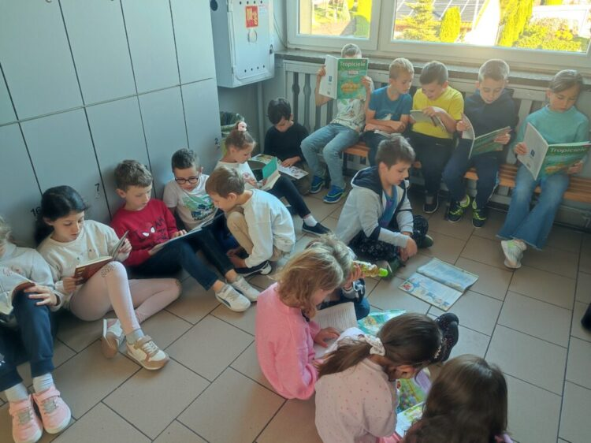
Zdrowie psychiczne
Listopadowe weekendy z książką i jabłkiem
Przerwa na czytanie

Slide 48
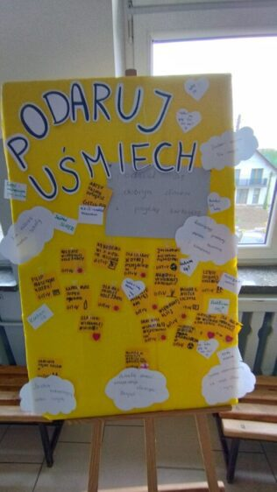

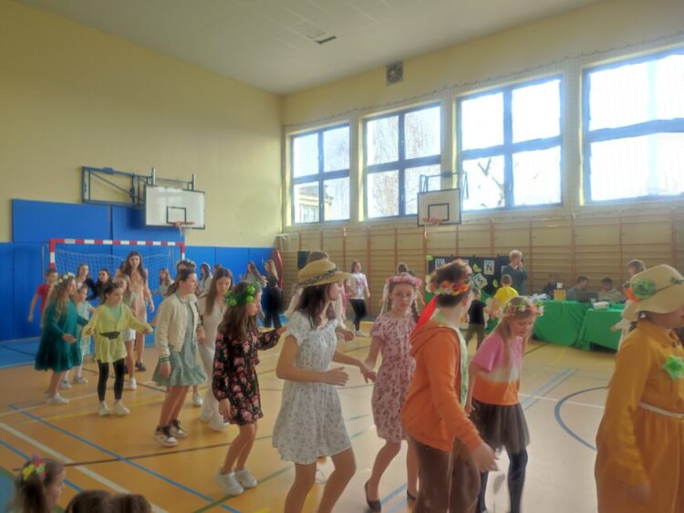
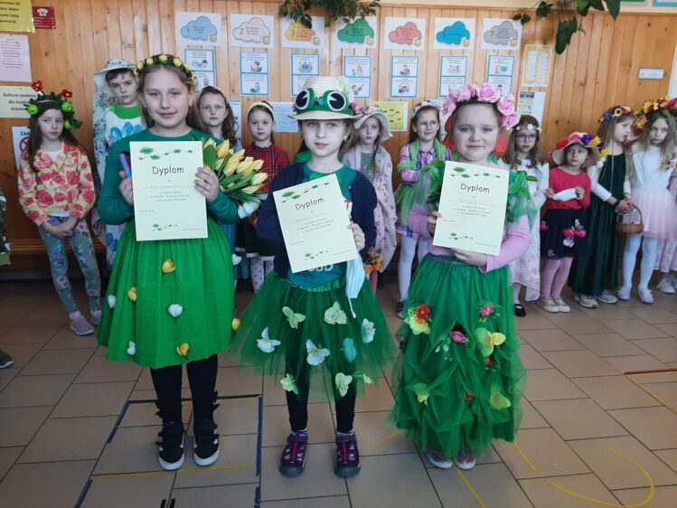
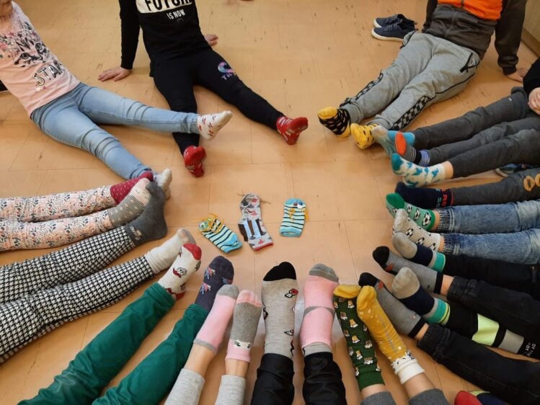
Zdrowie psychiczne
Szkolny Dzień Szczęścia
Dzień Kolorowej Skarpetki
Pierwszy dzień wiosny na wesoło

Slide 49

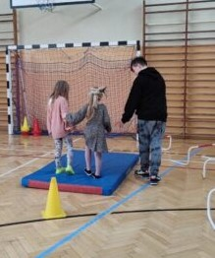
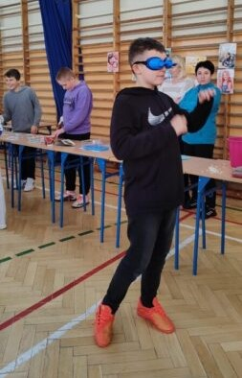

Zdrowie psychiczne
Tydzień ulgi!
Międzynarodowy Dzień Osób z Niepełnosprawnością

Slide 50





Zdrowie psychiczne
Tydzień dobrych manier

Slide 51



Profilaktyka
Program profilaktyczny „Bieg po zdrowie”
Program profilaktyczny „Znamię! Znam je?”
Program profilaktyczny „Między nami kobietkami”

Slide 52



Profilaktyka
Program profilaktyczny „Cukierki”
Program profilaktyczny „Debata”

Slide 53


Bezpieczeństwo
Program edukacyjny - Akademia Bezpiecznego Puchatka

Slide 54



Bezpieczeństwo
Spotkania z policją

Slide 55





Bezpieczeństwo
Dzień Bezpiecznego Internetu

Slide 56

Bezpieczeństwo
Chronimy swoje dane nie tylko od święta

Slide 57





Bezpieczeństwo
Odblaskowa Szkoła

Slide 58





Bezpieczeństwo
Konkurs BRD

Slide 59



Bezpieczeństwo
„Ratujemy i uczymy ratować”

Slide 60




Bezpieczeństwo
„Bezpiecznie na wsi mamy, niebezpiecznych sytuacji unikamy” – spotkanie z przedstawicielami KRUS i PIP

Slide 61




Ekologia i ochrona środowiska
Akcja „Sprzątanie Świata”
Dzień Ziemi

Slide 62


Ekologia i ochrona środowiska
Program edukacyjny „Velvet. Piątka dla natury”

Slide 63





Ekologia i ochrona środowiska
Projekt ekologiczny „Jestem ECO – wiem, rozumiem, działam”

Slide 64



Ekologia i ochrona środowiska
Konkursy „Łap deszcz”, „Latający Eko Przyjaciel”, EKO-DOM”

Slide 65





Akcje charytatywne
„Razem na święta – słodki upominek dla seniora”
„Walentynka dla Seniora”

Slide 66




Akcje charytatywne
„Góra grosza”
Wielka Orkiestra Świątecznej Pomocy
„Paczka dobra”

Slide 67




Akcje charytatywne
Akcje dla Hospicjum Alma Spei

Slide 68




Akcje charytatywne
„Daj włos”
Pomoc dla powodzian

Slide 69
„Promocja zdrowia to nauka i sztuka pomagania ludziom, by zmieniali swój styl życia na sprzyjający zdrowiu”
Zespół ds. promocji zdrowia:
mgr Lucyna Izdebska – nauczyciel geografii, koordynator projektu SzPZ
mgr Jolanta Klich – nauczyciel języka polskiego
mgr Agnieszka Paś – nauczyciel języka angielskiego
mgr Sylwia Mączka – nauczyciel matematyki
mgr Anna Stach – nauczyciel nauczania początkowego
mgr Mariola Duraj – nauczyciel wychowania fizycznego

Slide 70
Dziękujemy za uwagę i życzymy zdrowia!
Koordynatorzy projektu „Szkoła Promująca Zdrowie”

